Slide 1
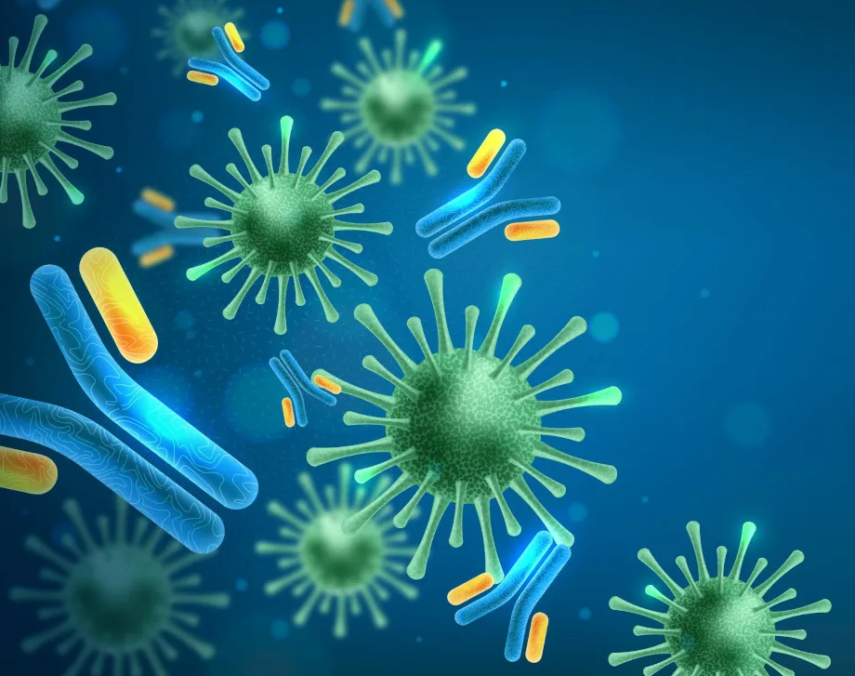
ВИРУСЫ И БАКТЕРИИ

Slide 2
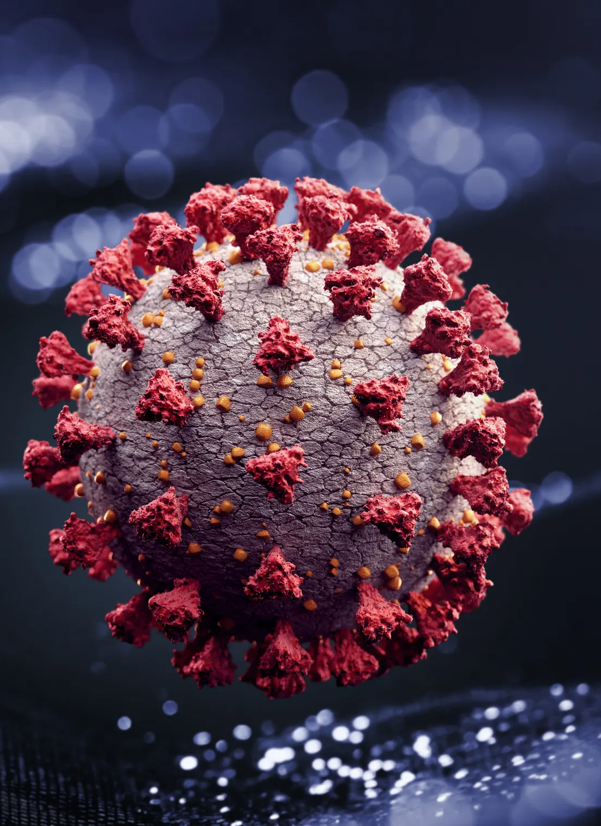
Вирус (лат. virus - яд) - неклеточная форма жизни, мельчайшие болезнетворные микроорганизмы, не видимые в микроскоп. Они значительно меньше бактерий: легко проходят через бактериальные фильтры.
Вирусы способны размножаться только внутри живых клеток, до проникновения в них вирусы не имеют признаков жизни: пассивно перемещаются во внешней среде, ожидая встречи с клеткой-мишенью.

Slide 3
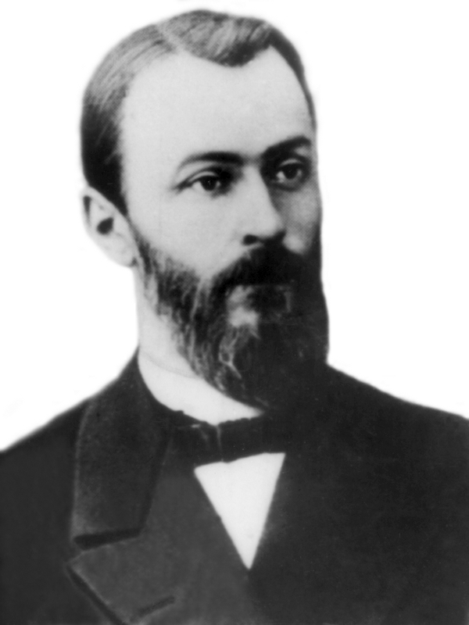
Открытие вирусов
В 1892 году Ивановский Д.И. в ходе изучения мозаичной болезни табака обнаружил, что болезнь вызывается мельчайшими субстанциями, которые проходят через бактериальный фильтр, то есть были меньше бактерий. Вирусы впервые увидели в электронный микроскоп в 1939 году (спустя 19 лет со смерти Ивановского), однако считается, что именно Ивановский положил начало вирусологии как науке.

Slide 4

Мозаичная болезнь табака

Slide 5
В 1898 году независимо от Ивановского аналогичные результаты получил голландский микробиолог М. Бейеринк. Однако он предположил, что мозаичную болезнь табака вызывают не мельчайшие бактерии, а некое жидкое заразное начало, которое он назвал фильтрующим вирусом.
Размеры вирусов определяются нанометрами (20-200 нм), поэтому их изучение началось после открытия электронного микроскопа. В настоящее время описаны вирусы практически всех групп живых организмов.

Slide 6
Вирусы выделяют в отдельное, пятое царство. Несмотря на их кажущуюся безжизненность, от неживой материи их отличают следующие черты:
Неживое (инертное) состояние
Вне клетки хозяина находятся в неживом состоянии, ожидая внедрения. Вирусы - облигатные внутриклеточные паразиты.
Обмен веществ
У вирусов отсутствует обмен веществ с внешней средой (метаболизм).
Неклеточное строение
Не имеют клеточной мембраны, ограничивающих их от внешней среды, соответственно, клеточного строения.
Не делятся, не размножаются половым путем
У вирусов отсутствует половое размножение и деление. Попав в живую клетку, вирус встраивает свою нуклеиновую кислоту (РНК/ДНК) в наследственный материал клетки-мишени. В результате клетка начинает синтезировать вирусные белки (новые вирусы): так увеличивается численность вирусов.
Не растут
Вирусы не растут, не увеличиваются в размерах. Стратегия их жизни - безудержное размножение.

Slide 7
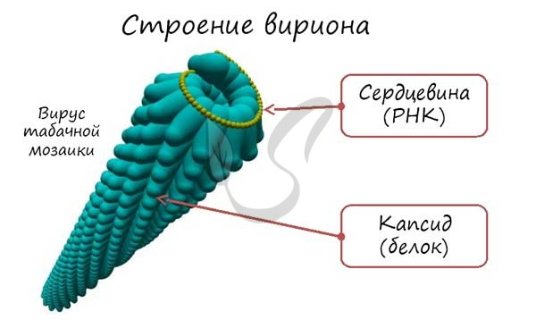
Внутри клетки, инфицированной вирусом, от вируса видим только один элемент - его нуклеиновую кислоту (ДНК/РНК). Во внешней среде вирусы существуют в виде вирионов - полностью сформированных вирусных частиц, состоящих из белковой оболочки (капсида) и нуклеиновой кислоты внутри.
Носителем наследственной информации у вирусов может быть ДНК, РНК. В связи с этим все вирусы подразделяются на ДНК- и РНК-содержащие

Slide 8
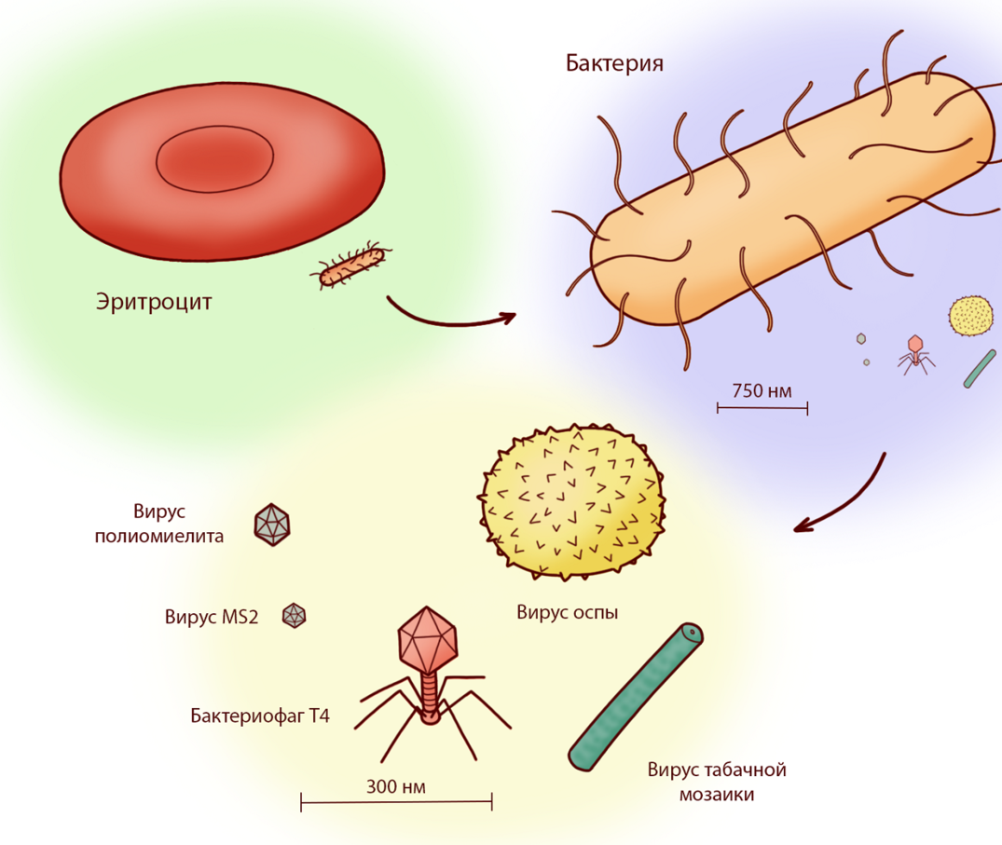
Вирусные частицы очень малы
Размеры вирусных частиц настолько малы, что их можно увидеть только с помощью электронного микроскопа. Вирусы мельче бактериальных клеток в 10–100 раз.

Slide 9
Взаимодействие вируса с клеткой
найдя клетку, на поверхности которой есть подходящий рецептор, вирус взаимодействует с ним и прикрепляется к мембране клетки. Путем эндоцитоза (образование вакуоли) вирус проникает внутрь клетки, выходит из вакуоли в цитоплазму. Наследственный материал (ДНК/РНК) вируса реализуется по схеме: ДНК ↔ РНК → белок.
Проникнув внутрь клетки (инфицировав ее), вирус реализует собственный генетический материал (ДНК/РНК) путем синтеза вирусного белка на рибосомах клетки хозяина. Клетка даже и не подозревает, что вирус встроил в ее РНК/ДНК свой генетический код - она принимает его как свой собственный, а в результате синтезирует вирусные белки.
Образовавшиеся белки объединяются в вирусные частицы, которые могут выходить из клетки разными путями. Вирионы вирусов гепатита C выходят из клетки путем почкования (экзоцитозом), при таком варианте клетка долгое время остается живой и служит для продукции новых вирионов.

Slide 10
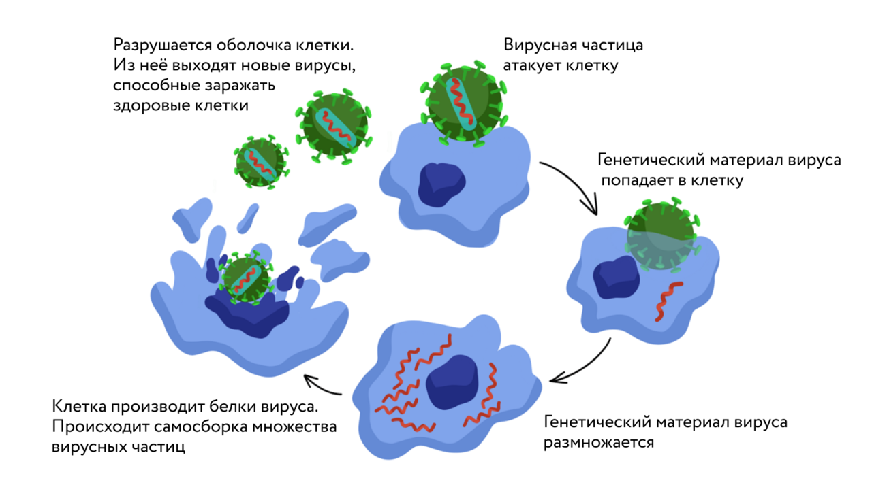
Жизненный цикл вируса

Slide 11
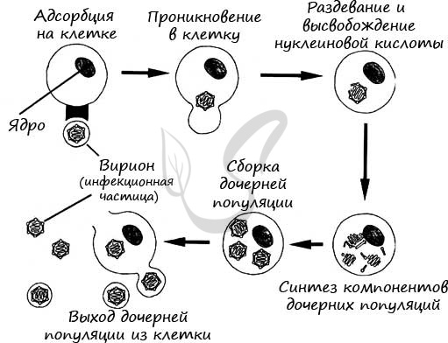
Известен и другой механизм выхода вирионов из клетки: взрывной, при котором оболочка клетки разрывается, и тысячи вирионов отправляются инфицировать новые клетки. Такой способ характерен для аденовирусов, ротавирусов.

Slide 12
Бактериофаги ("бактерия" + греч. phag(os) — пожирающий)
Это уникальная группа вирусов, инфицирующая только бактерии. Бактериофаг имеет капсид, с содержащимся внутри наследственным материалом - ДНК (реже РНК), протеиновым хвостом. Бактериофаги открыты в 1915 году и с тех пор активно применяются в ходе генетических исследований.
Бактериофаг напоминает шприц, который протыкает стенку бактерии и впрыскивает внутрь нее свою нуклеиновую кислоту.

Slide 13
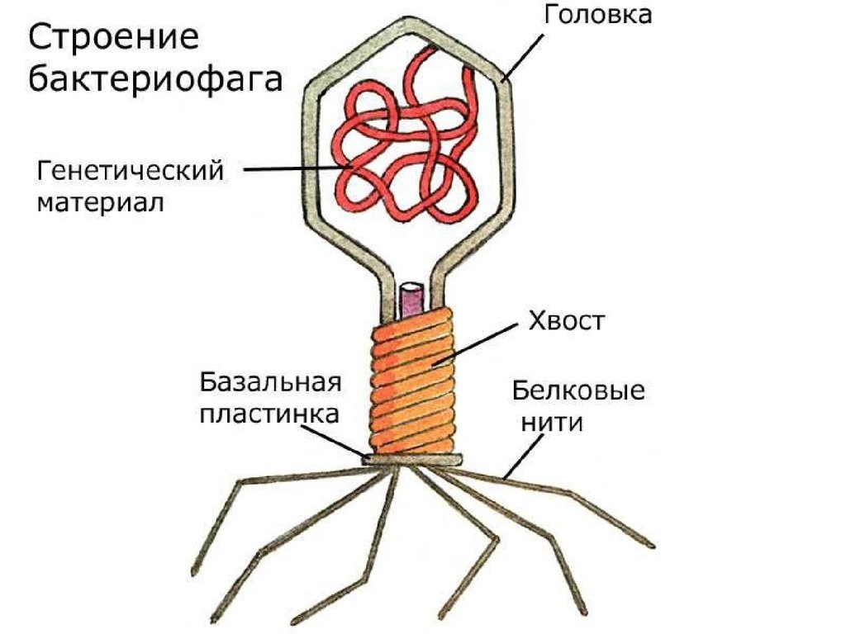

Slide 14
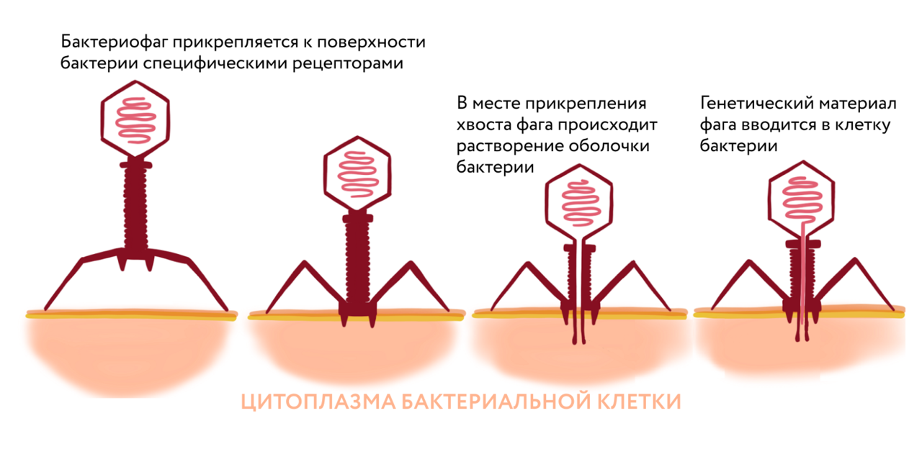

Slide 15
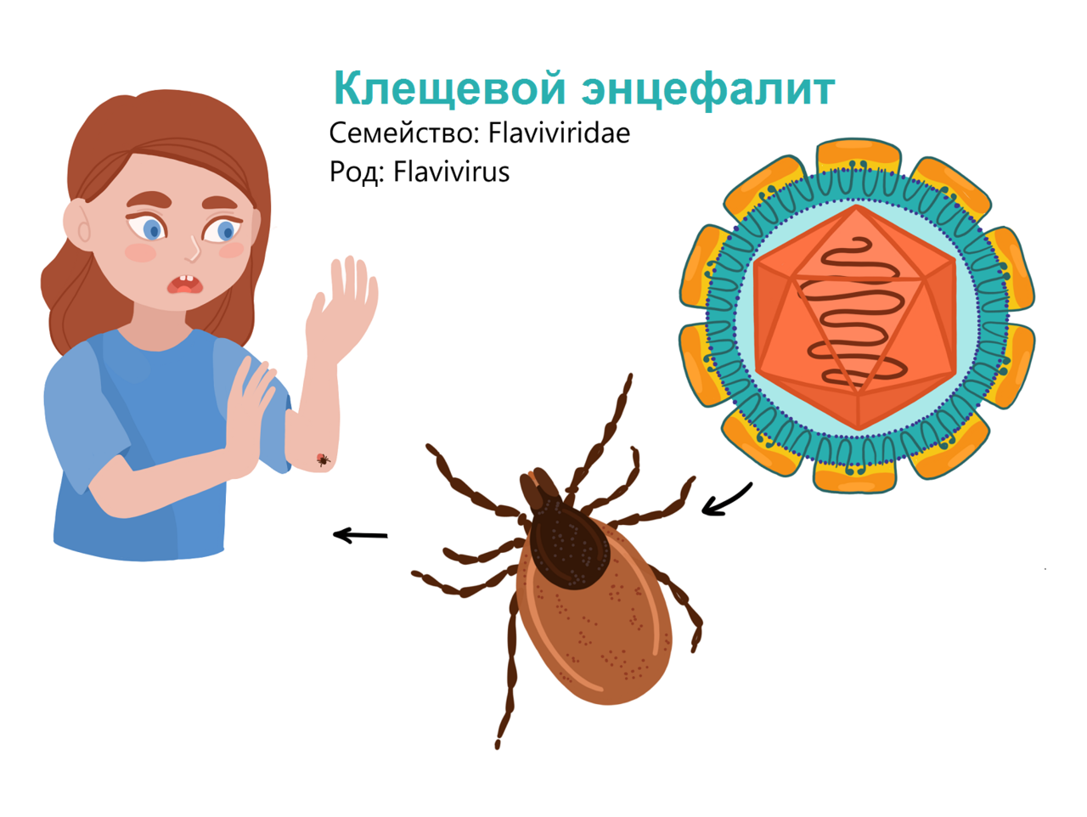
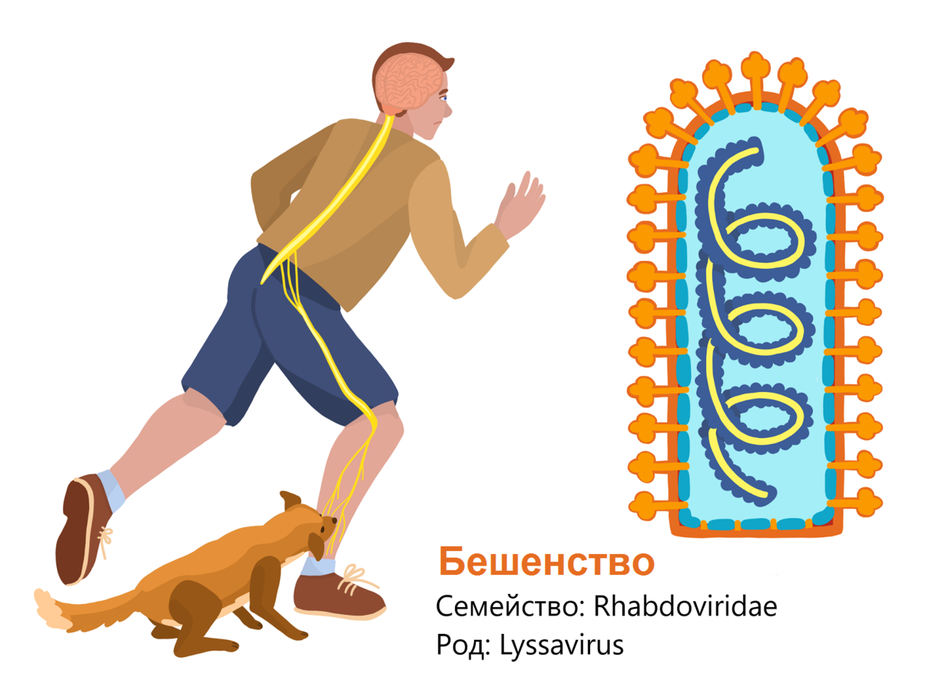
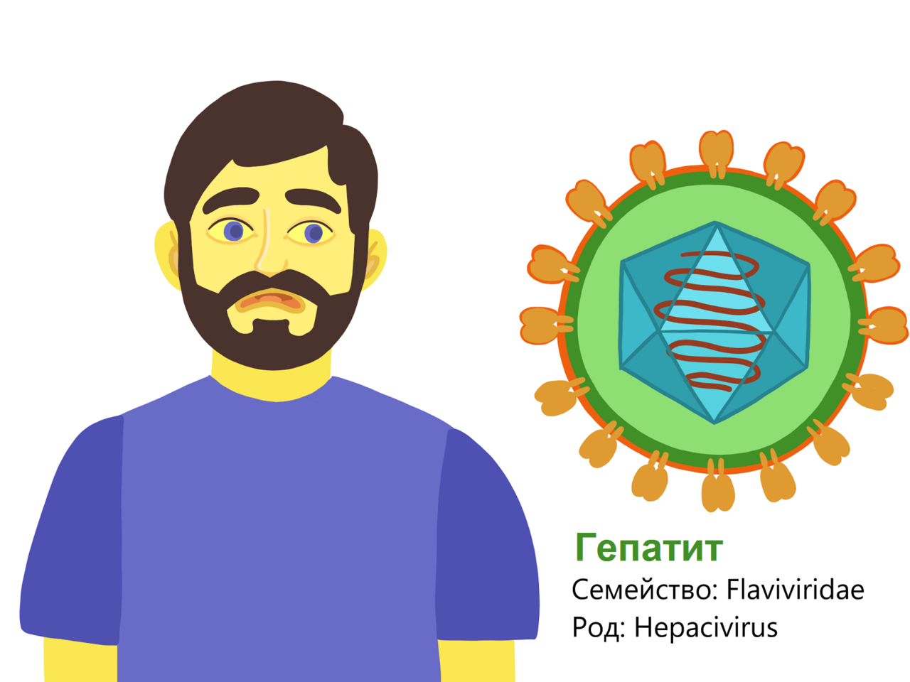
Заболевания человека, вызываемые вирусами и передающиеся через кровь или через переносчиков

Slide 16
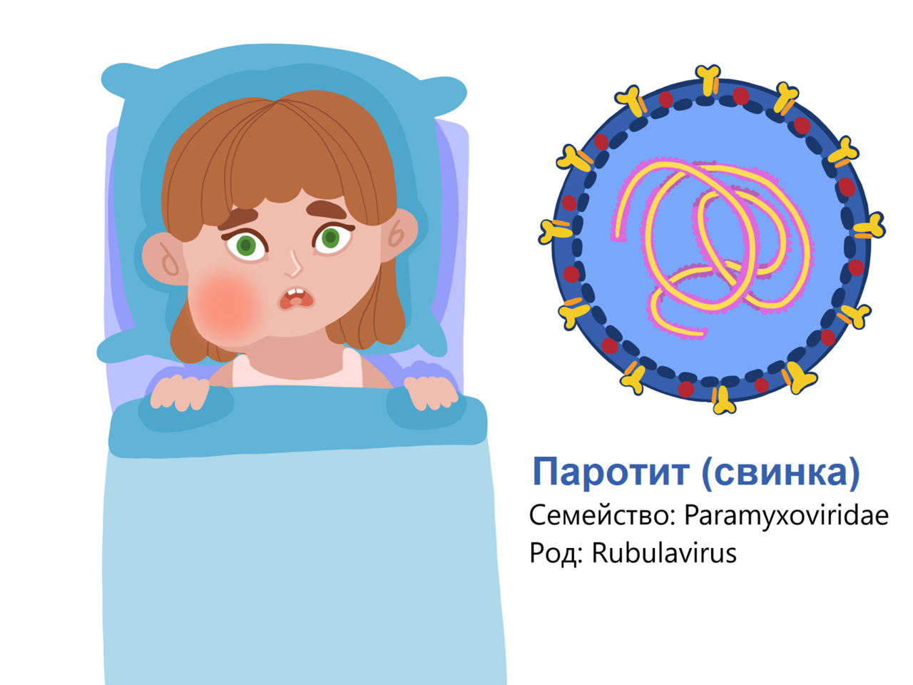
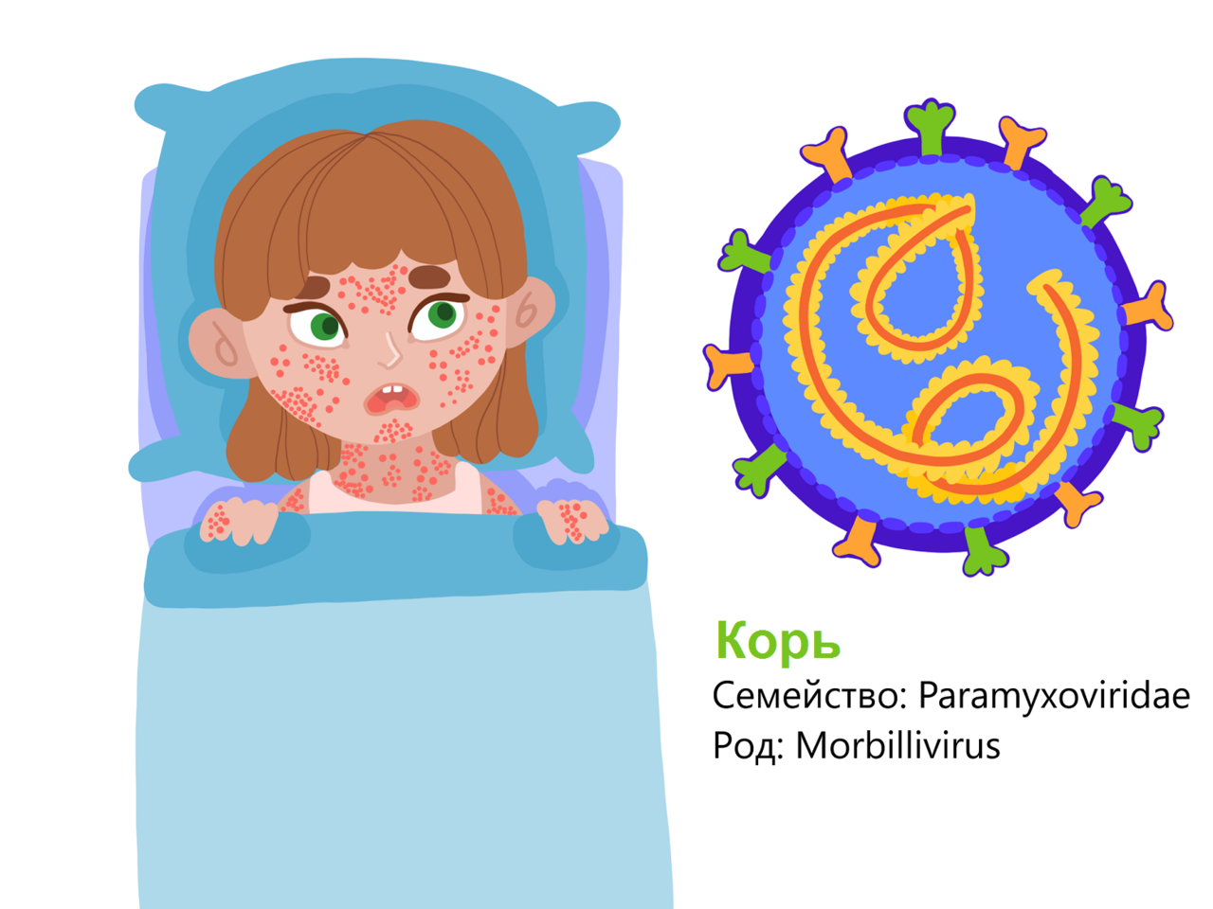
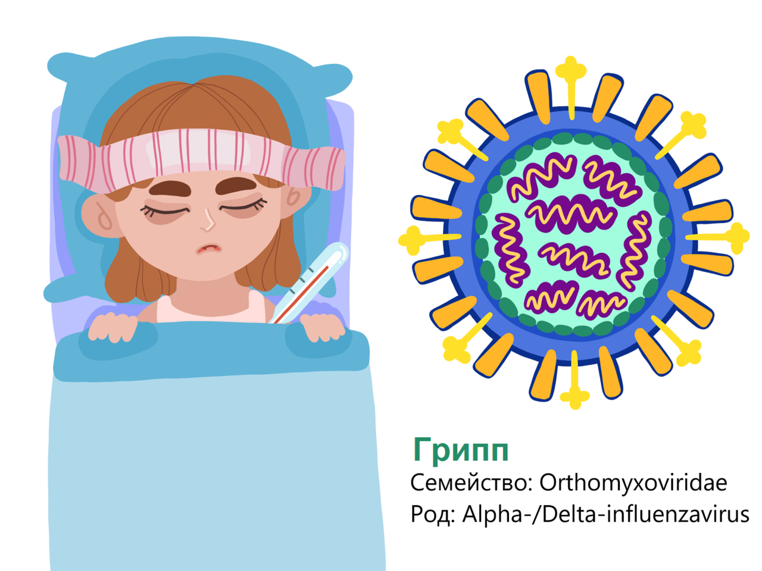
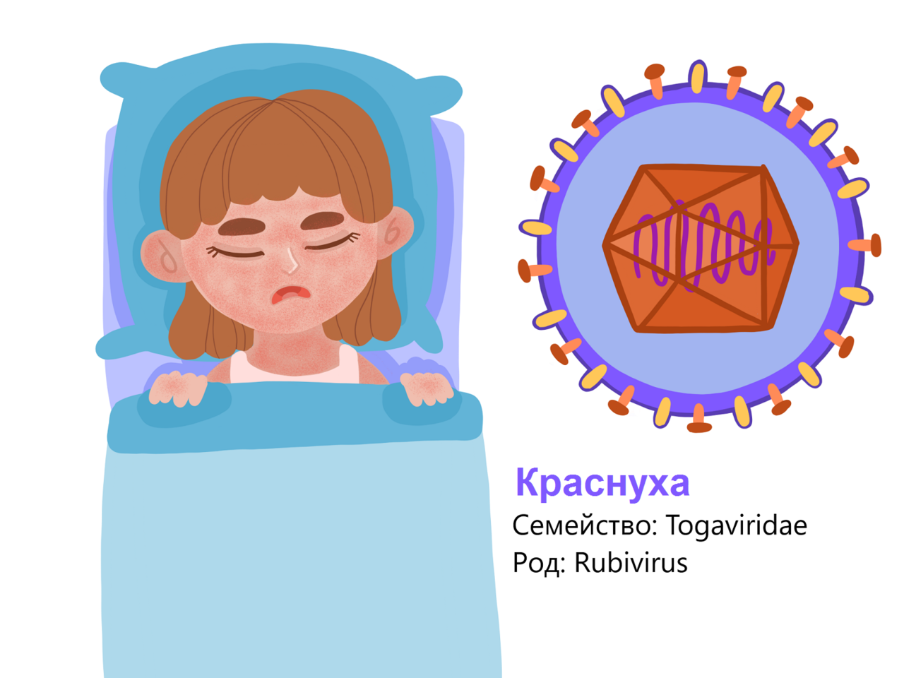
Заболевания человека, вызываемые вирусами и передающиеся воздушно-капельным путём

Slide 17
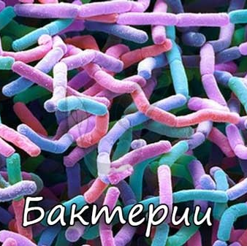
Бактерии (греч. bakterion - палочка) - простые одноклеточные микроскопические организмы, принадлежащие к прокариотам. В пищевых цепях они играют важнейшую роль редуцентов: разлагают органические вещества мертвых животных и растений.

Slide 18
Бактерии обладают исключительной устойчивостью: их можно обнаружить даже на стенках ядерного реактора. Такая способность связана с их быстрым размножением - при благоприятных условиях бактерии делятся каждые 20 минут. При изменении условий внешней среды (за счет мутаций) выживают и размножаются те формы, которые устойчивы к действию того или иного фактора (к примеру, радиации).

Slide 19
Строение бактерий
Бактерии имеют клеточную стенку, состоящую из муреина (пептидогликана) и выполняющую защитную функцию. У бактерий (прокариот, доядерных) отсутствуют мембранные органоиды. В их клетке можно найти только немембранные: рибосомы, жгутики, пили. Пили - поверхностные структуры, которые служат для прикрепления бактерии к субстрату.
Наследственный материал находится прямо в цитоплазме (не в ядре, как у эукариот) в виде нуклеоида. Нуклеоид (лат. nucleus - ядро + греч. eidos вид) - одна сложная кольцевидная молекула ДНК, не ограниченная мембранами от остальной части клетки.

Slide 20
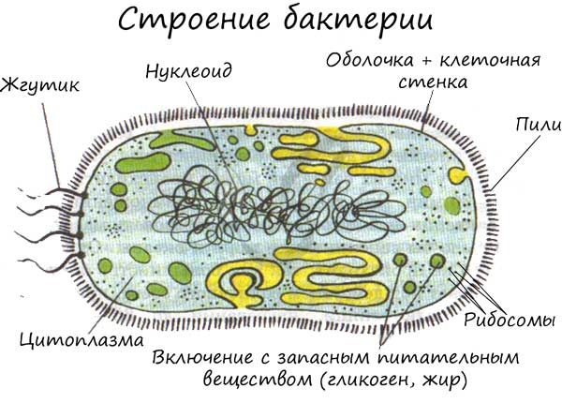

Slide 21
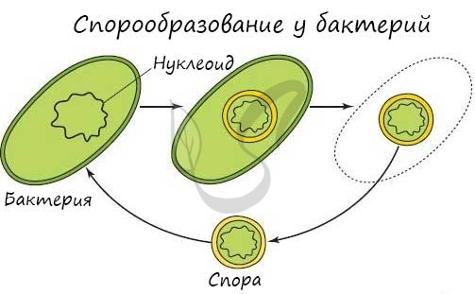
При наступлении неблагоприятных для жизни условий бактерии образуют защитную оболочку - спору. При образовании споры клетка частично теряет воду, уменьшаясь при этом в объеме. В таком состоянии бактерии могут сохраняться тысячи лет!
В состоянии споры бактерии очень устойчивы к изменениям температуры, механическим и химическим факторам. При изменении условий среды на благоприятные, бактерии покидают спору и приступают к размножению.

Slide 22
Энергетический обмен бактерий
Бактерии получают энергию за счет окисления веществ. Существуют аэробные бактерии, живущие в воздушной среде, и анаэробные бактерии, которые могут жить только в условиях отсутствия кислорода.
К аэробным бактериям относят многочисленных редуцентов, которые разлагают органические вещества мертвых растений и животных. Анаэробные бактерии составляют микрофлору нашего кишечника - бескислородную среду обитания.

Slide 23
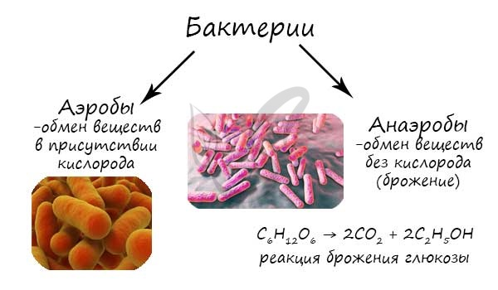

Slide 24
Получают энергию бактерии путем хемо- или фотосинтеза. Среди хемосинтезирующих бактерий можно встретить нитрифицирующие бактерии, железобактерии, серобактерии.
Важно заметить, что клубеньковые бактерии (азотфиксирующие) не осуществляют хемосинтез: клубеньковые бактерии относятся к гетеротрофам.
Среди фотосинтезирующих бактерий особое место принадлежит цианобактериями (сине-зеленым водорослям). Благодаря им сотни миллионов лет назад возник кислород, а с ним и озоновый слой: появилась жизнь на поверхность земли и аэробный тип дыхания (поглощение кислорода), которым мы сейчас с вами пользуемся :)
Что касается бактерий гетеротрофов, то их способ питания основан на разложении останков животных и растений - сапротрофы (редуценты), либо же они питаются органами и тканями животных и растений - паразиты.

Slide 25
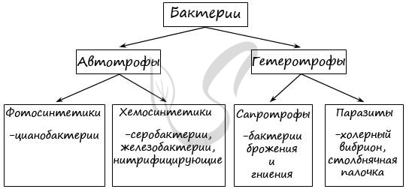

Slide 26
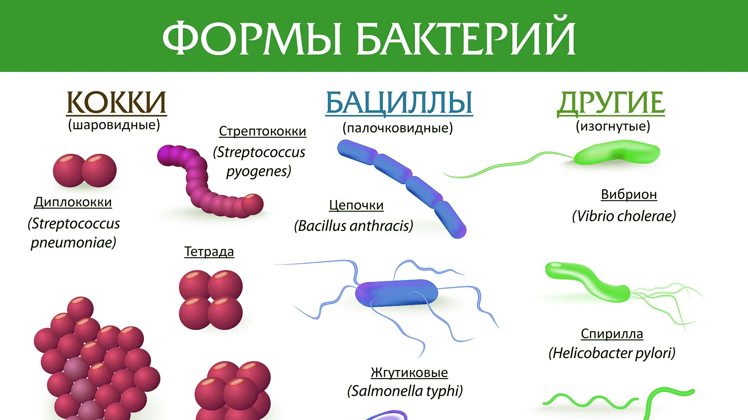

Slide 27
Значение бактерий
Бактерии перерабатывают органические остатки в почве в минеральные вещества, участвуют в образовании перегноя, круговороте веществ в природе. Молочнокислые бактерии вызывают скисание молока, превращают его в простоквашу, сметану. Микроорганизмы, обитающие в кишечнике человека, совместно образуют микрофлору, важную для пищеварения, иммунитета.
Список заболеваний, которые вызывают бактерии у человека, довольно большой. Наиболее опасные бактериальные инфекции — сибирская язва, чума, тиф, холера, дифтерия, туберкулёз, дизентерия. Чтобы избежать инфицирования, нужно соблюдать личную гигиену, правильно хранить, мыть и приготавливать пищевые продукты, делать профилактические прививки.

